Slide 1

INTRODUÇÃO ÀS EQUAÇÕES DIFERENCIAIS ORDINÁRIAS
A U L A 1 2
0 2 J U L H O 2 0 0 8
Teorema da Existência e Unicidade
de Soluções
Prof. André
01 de 20

Slide 2


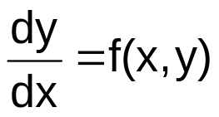
1. O Teorema da Existência e Unicidade de Soluções
Em geral, deseja-se saber, antes de considerar um problema de valor inicial, se uma solução existe e, quando existe, se é a única solução para o problema.
O teorema a seguir apresenta as condições suficientes para a garantia da existência e unicidade de soluções.
TEOREMA. Existência de uma solução única.
Seja R uma região retangular no plano xy definida por
que contém o ponto (x₀, y₀) em seu interior.
Se f(x,y) e são contínuas em R, então existe um intervalo
I centrado em x₀ e uma única função y(x) definida em I que
satisfaz o problema de valor inicial que consiste em resolver
sujeito a y(x₀) = y₀.
02 de 20

Slide 3

O resultado anterior é um dos mais populares teoremas de
existência e unicidade para equações diferenciais de primeira
ordem, porque os critérios de continuidade de f(x,y) e
são relativamente fáceis de ser verificados.
Em geral, não é possível determinar um intervalo específico
I no qual uma solução está definida sem realmente resolver a equação diferencial.
Este teorema estabelece apenas a existência local de solução.
A geometria deste teorema está ilustrada na figura a seguir.
03 de 20

Slide 4
y
d
R
f(x,y)
y₀
c
b
x
a
x₀
I
04 de 20

Slide 5
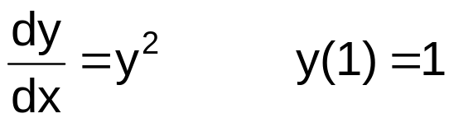

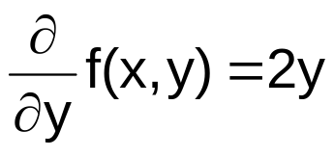


2. Problemas
PROBLEMA 01
Verificar o teorema da existência e unicidade no problema
de valor inicial:
Solução
é contínua em todo o plano xy
é contínua em todo o plano xy
De acordo com o teorema, existe uma e só uma solução
do problema de valor inicial apresentado acima no intervalo
onde é um intervalo suficientemente pequeno considerado à esquerda e à direita do ponto x₀ = 1.
05 de 20

Slide 6
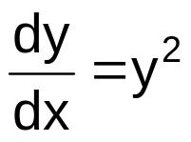
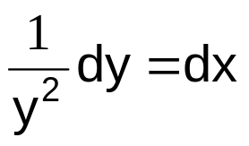
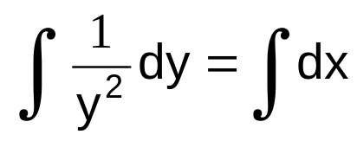
Este intervalo em torno de x₀ = 1 pode ser estendido para
todo x ?
Para responder a esta questão, a solução do problema de
valor inicial é apresentada a seguir
Seja a equação diferencial:
que pode ser reescrita (separada) como:
Integrando dos dois lados resulta:
06 de 20

Slide 7
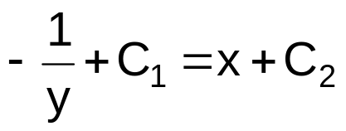
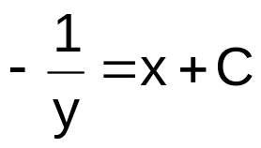
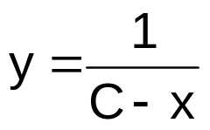
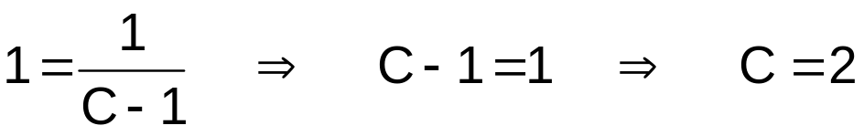
ou:
ou:
ou:
Quando x = 1, y = 1, portanto:
07 de 20

Slide 8
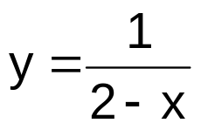

Assim, a solução do problema de valor inicial é:
Desta forma, a resposta à questão:
Pode o intervalo em torno de x₀ = 1 ser estendido para todo x ?
é NÃO, pois o domínio de definição da solução do problema de valor inicial é .
No entanto, se a condição inicial for substituída por
y(0) = 0
a solução do problema passa a ser:
y = 0
a qual é definida para todo x.
08 de 20

Slide 9
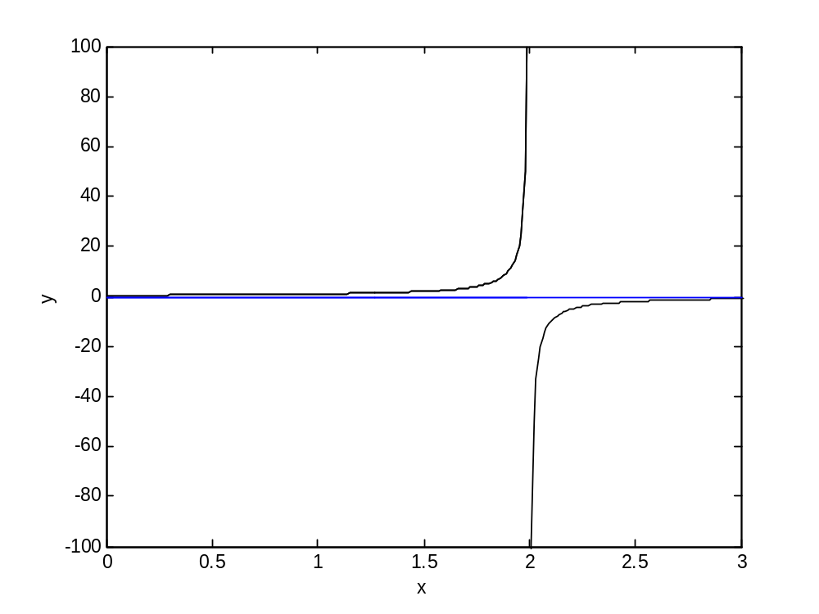

apenas esta parte da curva é solução do problema de valor inicial pois passa pelo ponto (1,1)
y = 0
09 de 20

Slide 10
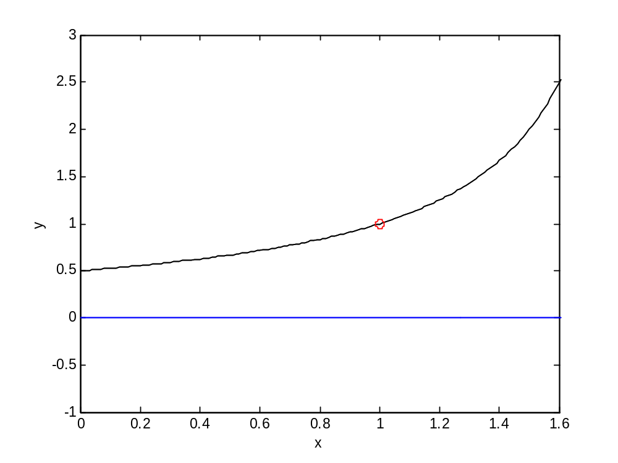

y = 0
Zoom na figura da página 09, mostrando a região da curva em torno do ponto x = 1 e a condição inicial (1,1).
10 de 20

Slide 11
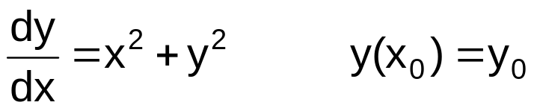

PROBLEMA 02
Verificar o teorema da existência e unicidade no problema
de valor inicial:
Solução
é contínua em todo o plano xy
é contínua em todo o plano xy
De acordo com o teorema em questão, para esta equação diferencial existe uma e só uma solução que passa por qualquer ponto (x₀, y₀).
11 de 20

Slide 12
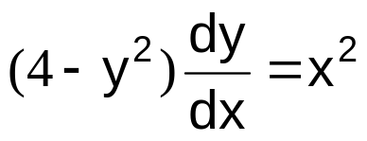
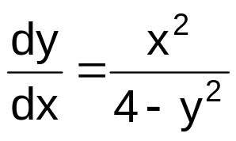
PROBLEMA 03
Determinar uma região no plano xy para a qual a equação diferencial
teria uma única solução passando por um ponto (x₀, y₀) na região.
Solução
Seja a equação diferencial escrita na forma:
Portanto:
12 de 20

Slide 13
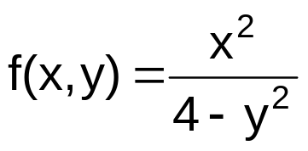
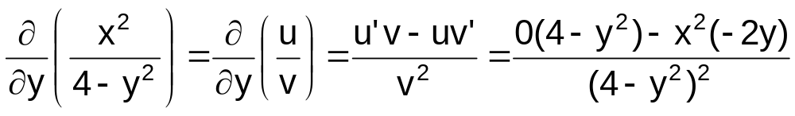
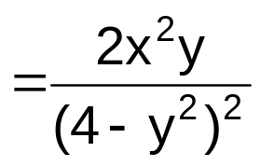


não é contínua em todo o plano xy
não é contínua em todo o plano xy
Tanto para f(x,y) quanto para deve-se ter:
ou:
13 de 20

Slide 14



Assim, a região no plano xy para a qual a equação diferencial possui uma única solução passando por um ponto (x₀, y₀) na região é:
ou:
ou:
A escolha do ponto (x₀, y₀) determinará a região de existência do problema de valor inicial.
14 de 20

Slide 15
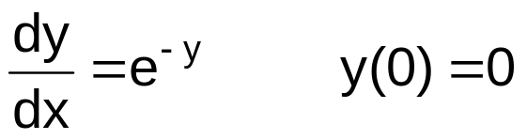

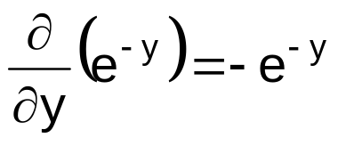
PROBLEMA 04
Determinar uma região no plano xy para a qual o problema de valor inicial
tenha uma única solução.
Solução
é contínua em todo o plano xy
é contínua em todo o plano xy
A solução existe e é única. No entanto, a região de interesse é realmente todo o plano xy ?
15 de 20

Slide 16

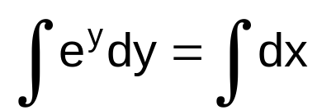




A equação diferencial pode ser escrita (separada) da seguinte maneira:
Integrando dos dois lados resulta:
ou:
ou:
Então:
E, finalmente:
16 de 20

Slide 17

Para x = 0 sabe-se que y = 0, então:
Assim, a solução do problema de valor inicial é:
Esta solução não é definida para todo o plano xy, mas apenas para:
A figura a seguir ilustra a solução acima.
17 de 20

Slide 18
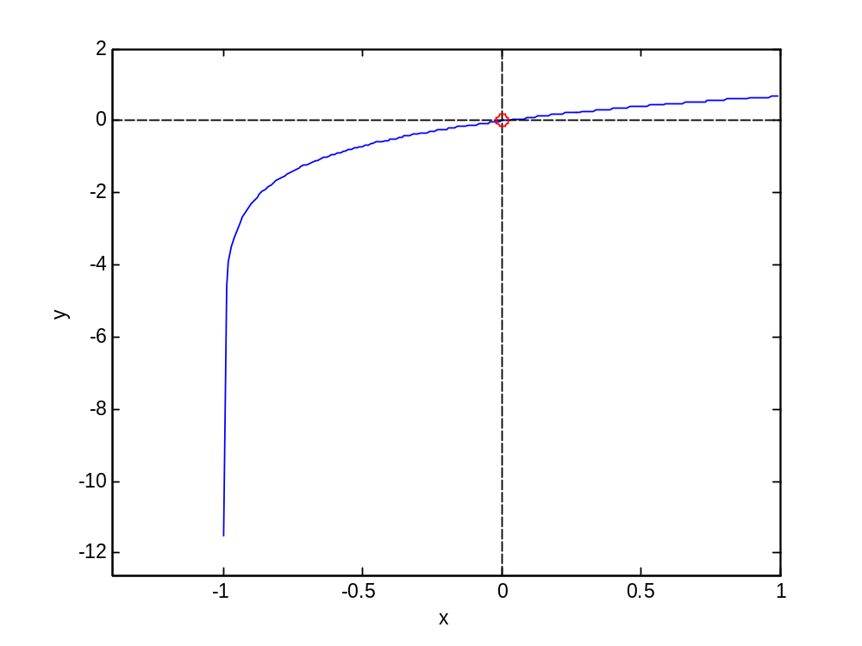
18 de 20

Slide 19
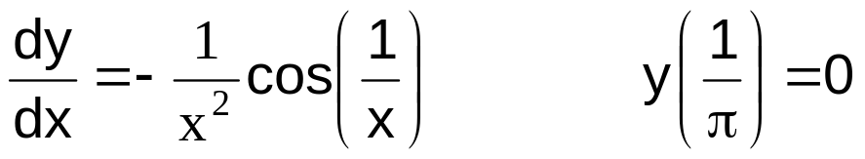
PROBLEMA 05
A região no plano xy para a qual o problema de valor inicial
possui uma única solução é x > 0.
VERIFIQUE.
19 de 20

Slide 20

crédito da figura de fundo
Catedral de Santa Anastácia
catedral em estilo romano com detalhes góticos
Zadar, Croácia
20 de 20

